Slide 1
EKO TEDEN Skrb za okolje in odgovorno ravnanje z odpadki
Skupina NAMARS šol. leto 2010/11
Nadja Pahor Bizjak – OŠ Ivana Roba, Šempeter pri Gorici
Sandra Mršnik – ZRSŠ, OE Koper

Slide 2
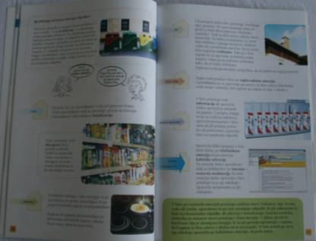
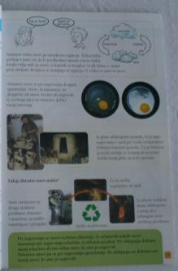
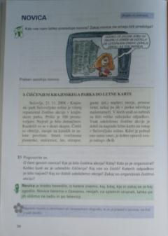
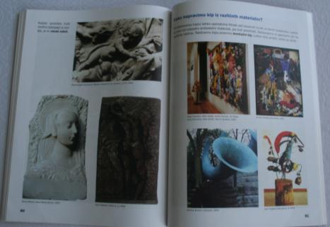
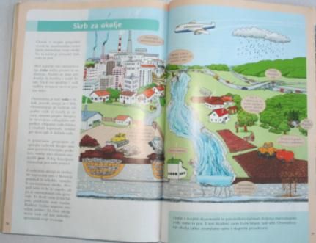
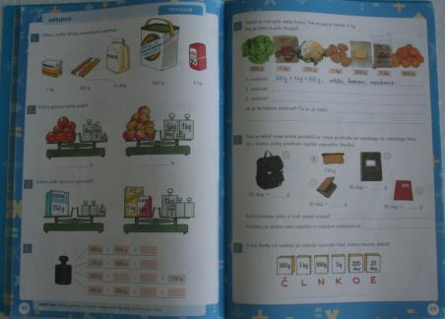
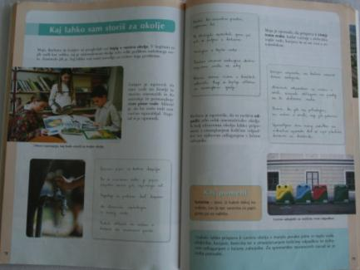
Notes:
Kaj jim je skupno in v čem se razlikujejo?

Slide 3
Razlikujejo se
Skupno jim je
so učbeniki ta različne predmete,
izdale so jih različne založbe,
različni učbeniki za isti predmet,
napisali so jih različni avtorji,
imajo različno grafično podobo,
…
vsi so učbeniki za 4. razred OŠ,
vsebine, dejavnosti in pojmi se navezujejo na cilje tematskega sklopa Skrb za okolje in odgovorno ravnanje z odpadki iz učnega načrta,
izbrane vsebine večinoma ne sledijo vrstnemu redu obravnavnih vsebin pri pouku;

Slide 4
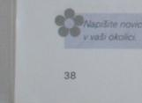
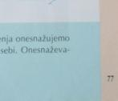
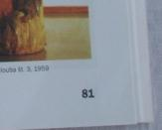
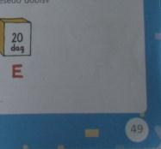
Vrstni red doseganja ciljev in obravnavanih vsebin določa učitelj.
Priporočeno je “skakanje”, po učbeniku, “preskakovanje” vsebin in vračanje nazaj.
Izhodiščno obravnava sledi ciljem, ne učbeniku.
Notes:
Skakanje po učbeniku, preskakovanje vsebin. Dovolite si izbrati vrstni red vsebin, da bo pouk čim bolj učinkovit.

Slide 5
Načrtovanje
Medpredmetno povezovanje različnih predmetov iz vidika ciljev, vsebin in dejavnosti v četrtem razredu.
Celoten sklop je načrtovan medpredmetno za obdobje dveh tednov NIT - DRU - SLO - LVZ - MAT – IKT.
“Rdeča nit” učnega sklopa je bilo odgovorno ravnanje z odpadnimi snovmi in embalažo ter ohranjanje čistega okolja.

Slide 6
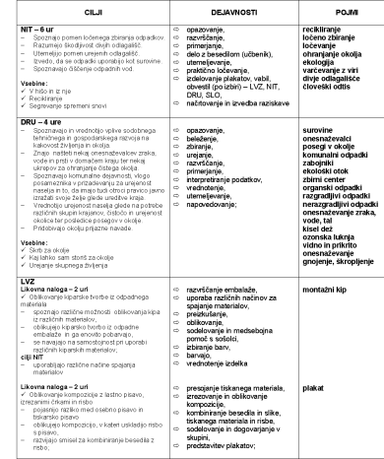
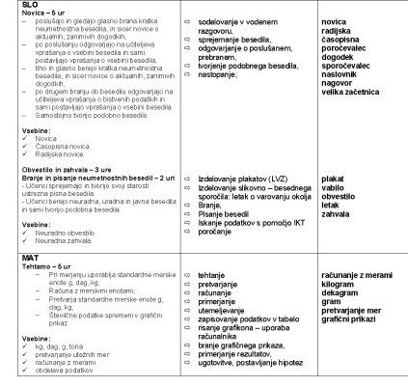
Načrtovanje

Slide 7
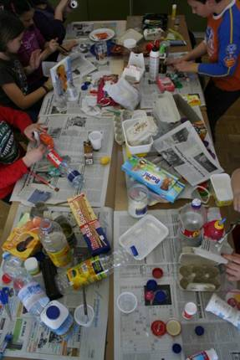
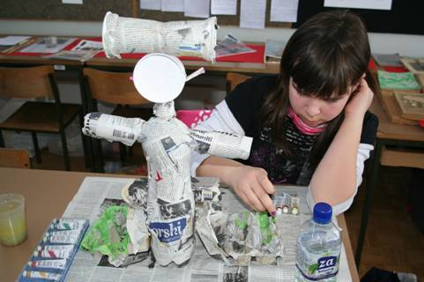
1. Embalaža in odpadki iz različnih vidikov
Notes:
Možnosti, ki jih najdemo pri vsakem predmetu, ne da bi pri tem zapostavljali cilje tega predmeta.

Slide 8
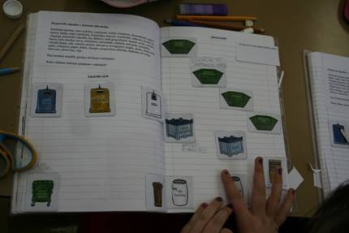
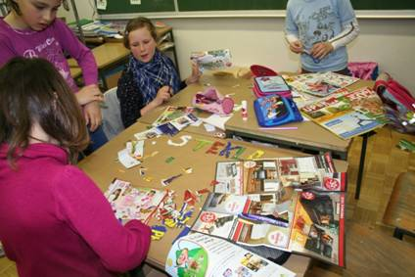
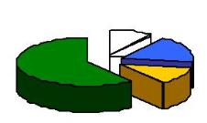
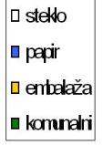
2. Ekološki otok in zbirni center
3. Plakat
4. Preprosta raziskava
5. Letak
6. Pismo županu

Slide 9
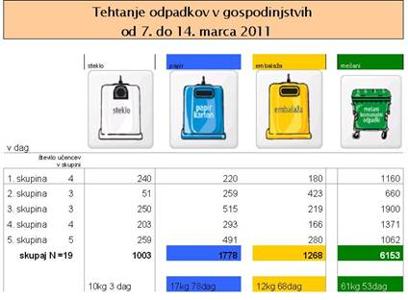
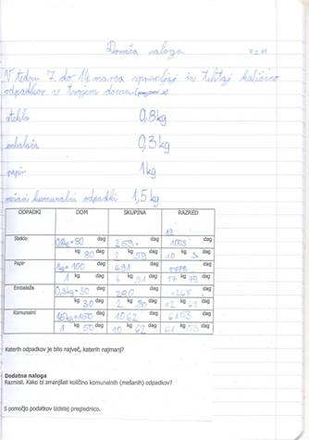
Načrtovanje raziskave
Zbiranje podatkov (individualno doma)
Urejanje podatkov
Grafični prikaz rezultatov (stolpci, tortni prikaz)
Interpretacija rezultatov

Slide 10
Evalvacija učitelja
Sprotno in končno preverjanje standardov znanja je pokazalo, da so učenci brez težav osvojili temeljne in večina tudi višje standarde znanja.
Večina učencev je nad takim načinom dela navdušena in naloge radi opravijo.
Šolsko in domače delo je bilo pogosto diferencirano, tako da so bili vsi učenci pri delu uspešni.
Zaradi same fleksibilnosti dela in prepletanja vsebin največkrat nismo izvajali učnih ur, temveč so se dejavnosti stalno prepletale in dopolnjevale.

Slide 11
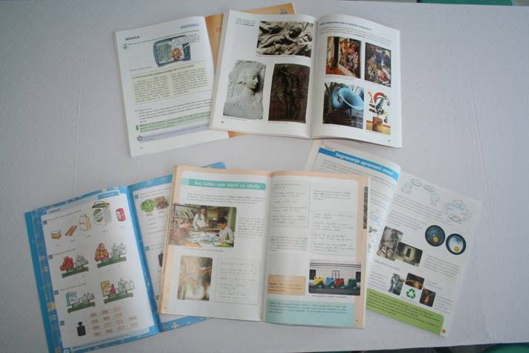
Evalvacija učencev

Slide 12
Način dela

Slide 13
Znanje

Slide 14
Obremenjenost

Slide 15
Kaj učence moti?

Slide 16
Privlačne vsebine
Kaj ti je bilo najbolj všeč (prvi trije izbori)

Slide 17
Hvala za pozornost.
Hvala za pozornost.
Hvala za pozornost.
Hvala za pozornost.
Hvala za pozornost.
Hvala za pozornost.
Hvala za pozornost.
Notes:
Kaj jim je skupno in v čem se razlikujejo?

